Slide 1
环境与抗NMDA受体脑炎发病的相关性

Slide 2
PART1 空气污染物水平与抗NMDA受体脑炎发病的关系
PART2
地理环境因素与抗NMDA受体脑炎发病的关系

Slide 3
抗NMDA受体脑炎发病与空气污染物的相关性
1. 抗NMDAR受体脑炎的发病是否与患者暴露于环境污染物相关？
2. 患者发病与暴露时长是否有关？
3. 高污染物浓度的暴露是否影响患者发病的严重程度？
4. 各年龄段/不同性别对于某种污染物的暴露是否更敏感？污染物的暴露与患者合并肿瘤是否相关？

Slide 4
1.概括性描述
项目 | 分组 | number | mean | min | P10 | P25 | P50 | P75 | P90 | max
性别 | 男性 | 113
 | 女性 | 149
年龄 | <18 | 81
 | 18-39 | 137
 | >=40 | 44
季节 | 热（雨）季
 | 冷（旱）季
吸烟史 | 有 | 23
 | 无 | 239
前驱症状 | 有 | 146
 | 无 | 116
症状 | 癫痫
 | 精神症状
 | 语言障碍
 | 记忆力下降
 | 其他

Slide 5
项目 | 分组 | number | mean | min | P10 | P25 | P50 | P75 | P90 | max
严重程度 | 转入ICU
 | mRS评分
污染物水平 | PM10
 | PM2.5
 | SO2
 | NO2
 | O3
 | CO
 | AQI
抗体滴度 | 脑脊液
 | 血清
合并肿瘤 | 合并肿瘤病史 | 38
合并抗体 | MOG
 | AQP4
 | GFAP
 | GABA
 | mGLUR5
 | caspr2
 | others

Slide 6
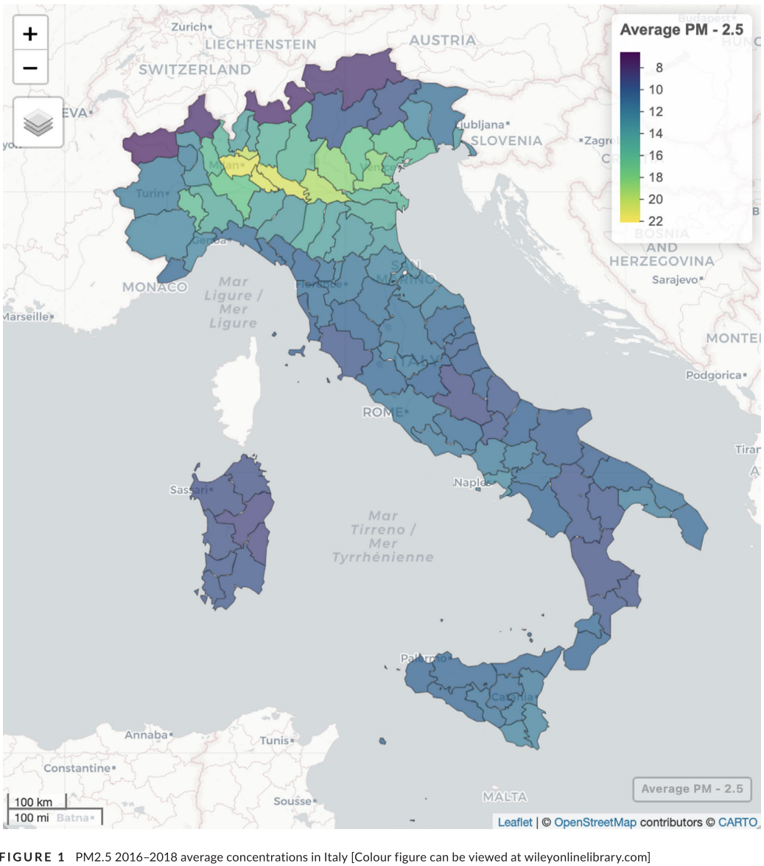
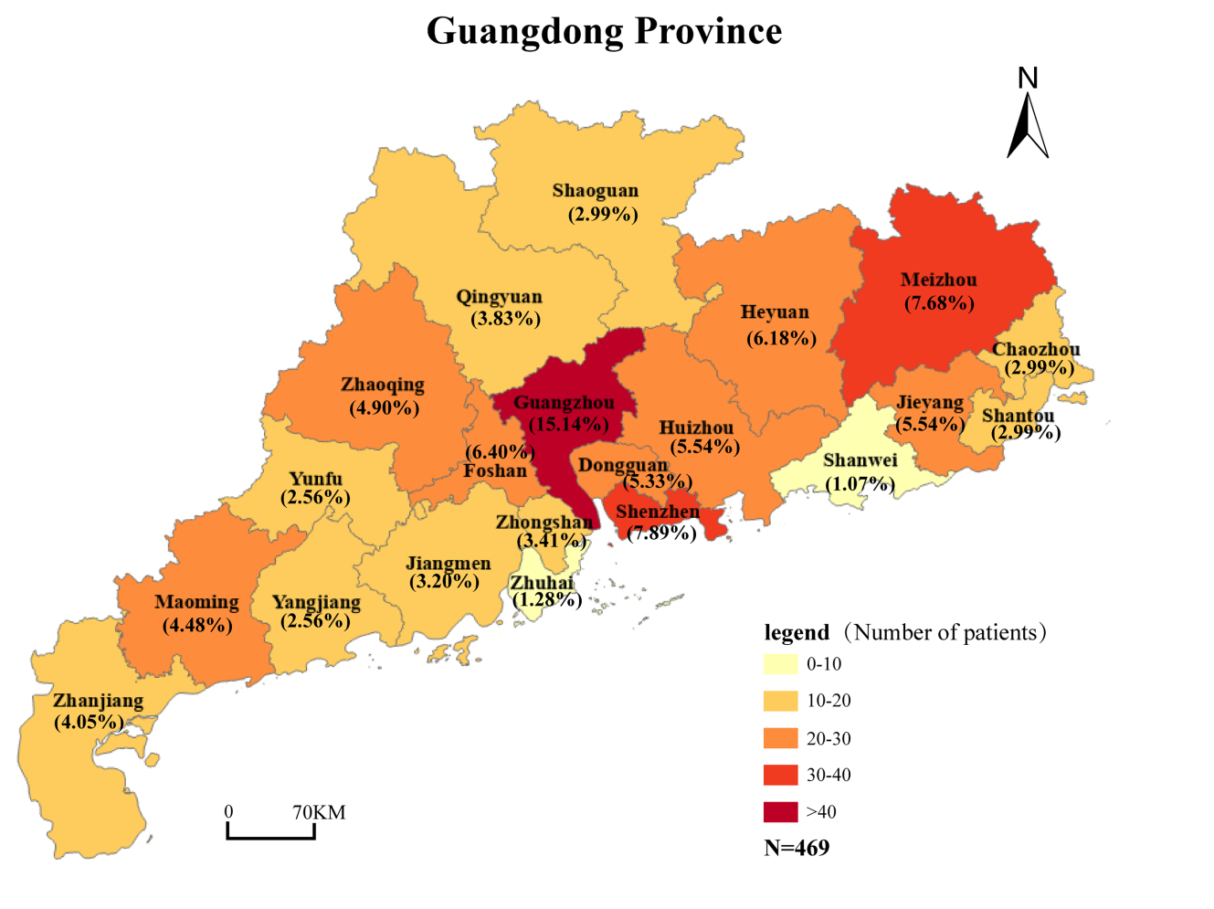

Slide 7
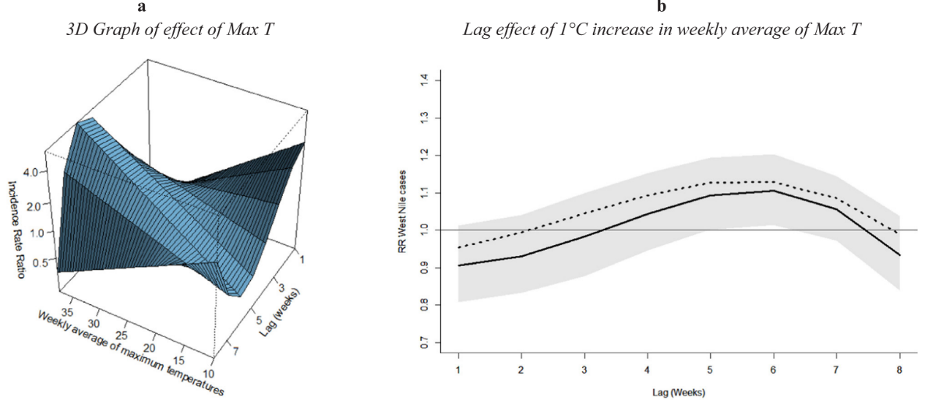
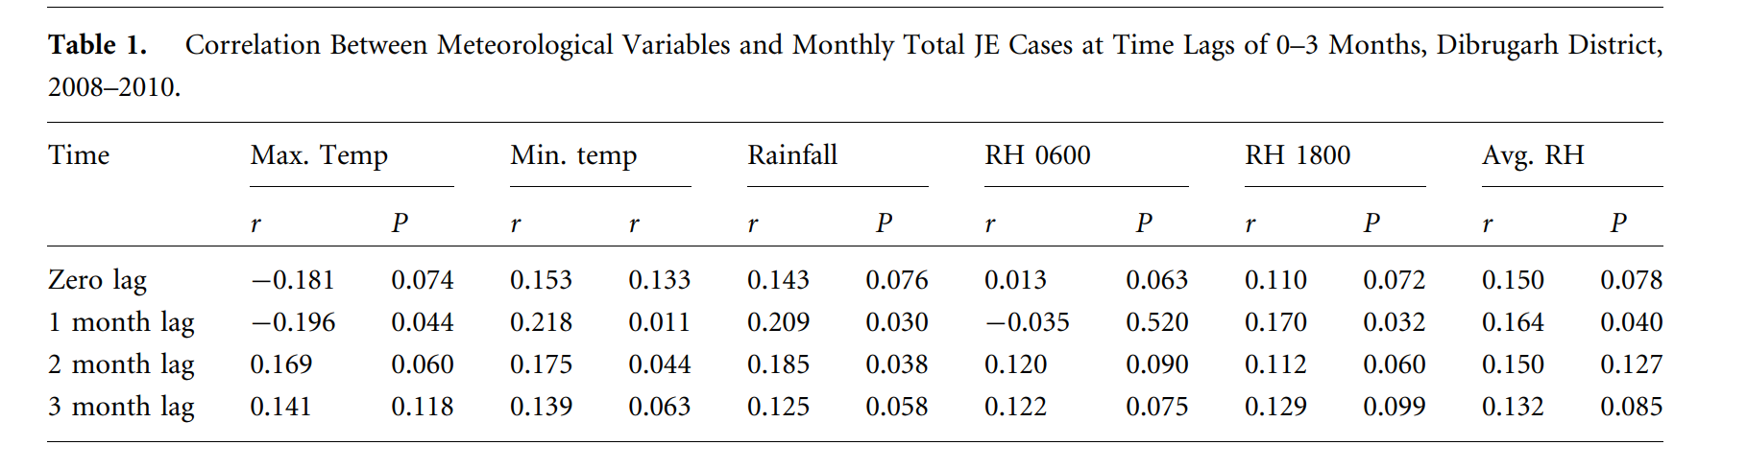
2.抗NMDA受体脑炎发病与环境污染物的相关性
（1）x：污染物水平
y：RR
z：lag月份数
(z：发病当月及向前推算3个月)
-1.发病当月、发病前1/2/3个月的污染物水平与发病的关系
-2.发病前3个月污染物水平的累积效应

Slide 8
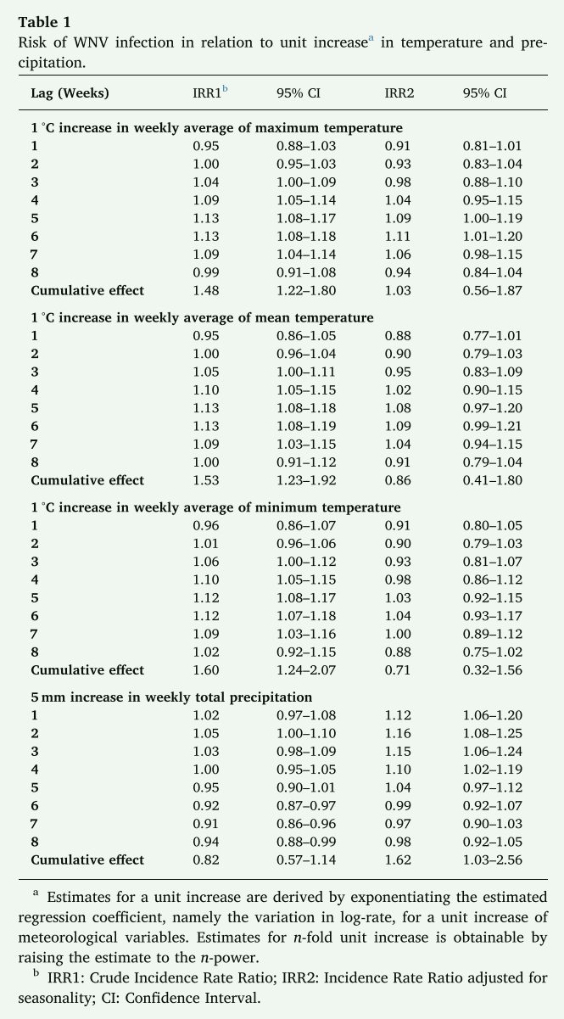
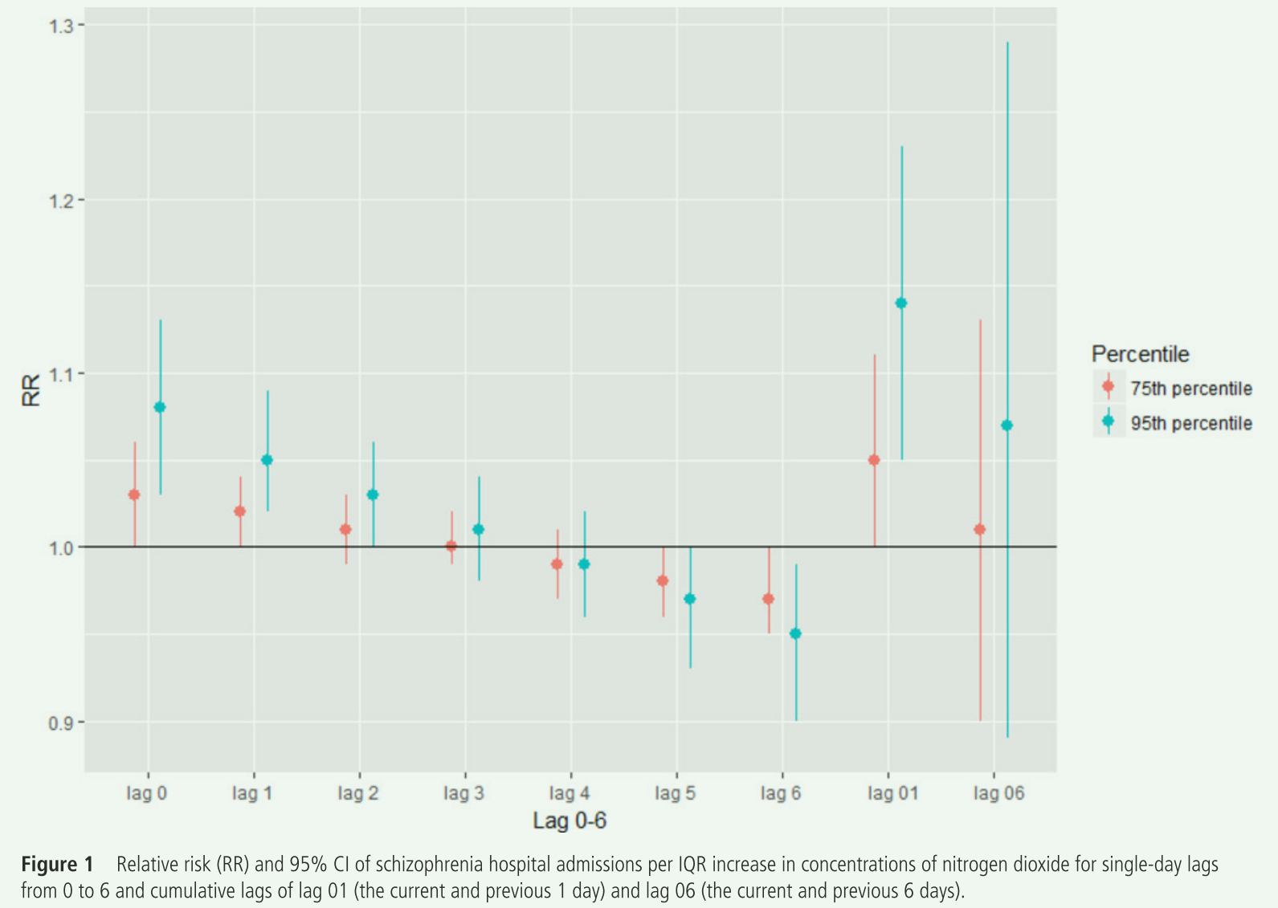

Slide 9
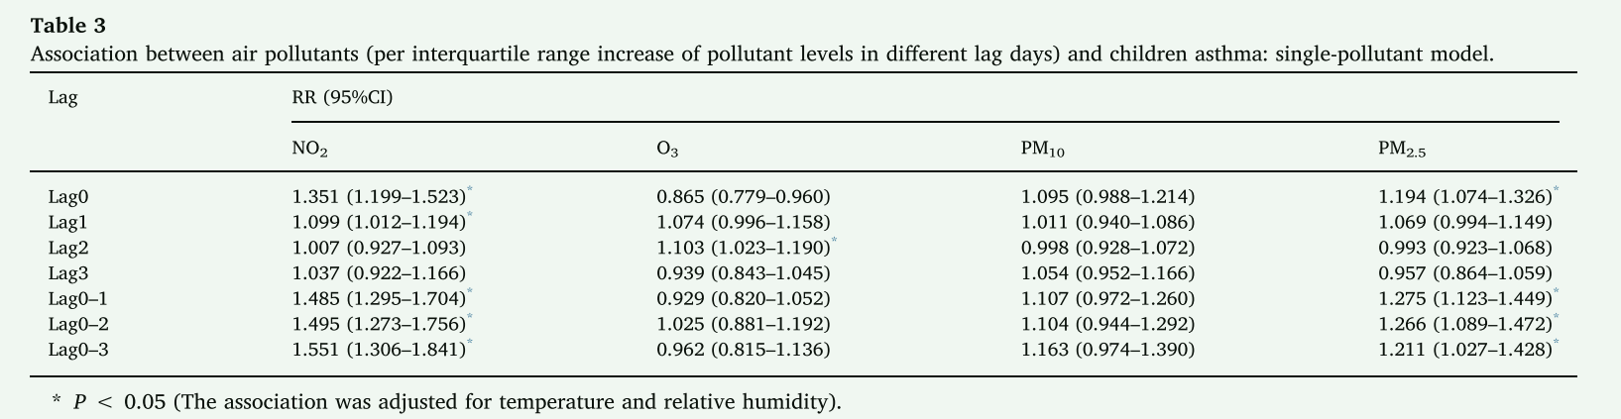
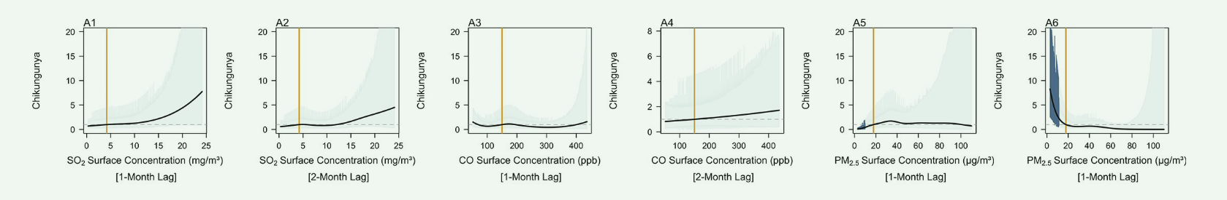

Slide 10
2.抗NMDA受体脑炎发病与环境污染物的相关性
（2）污染物水平与脑脊液/血清NMDA抗体滴度相关性：
按滴度比值分析
按高、低滴度分析
自变量：污染物水平
因变量：脑脊液/血清NMDAR抗体滴度值
高滴度：>=1:100
低滴度：<1：100

Slide 11
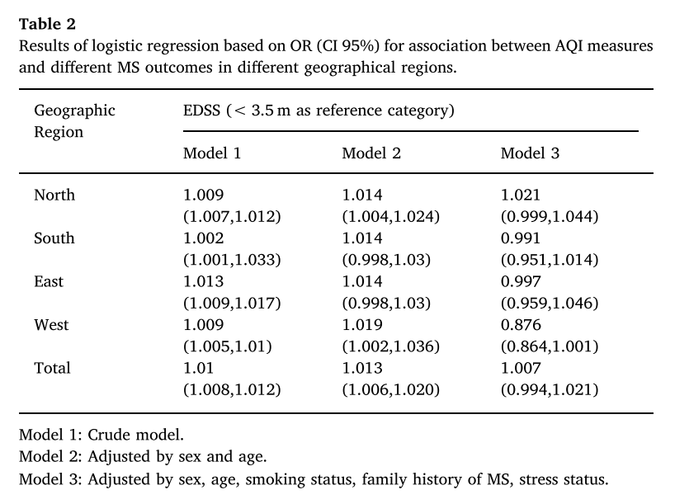
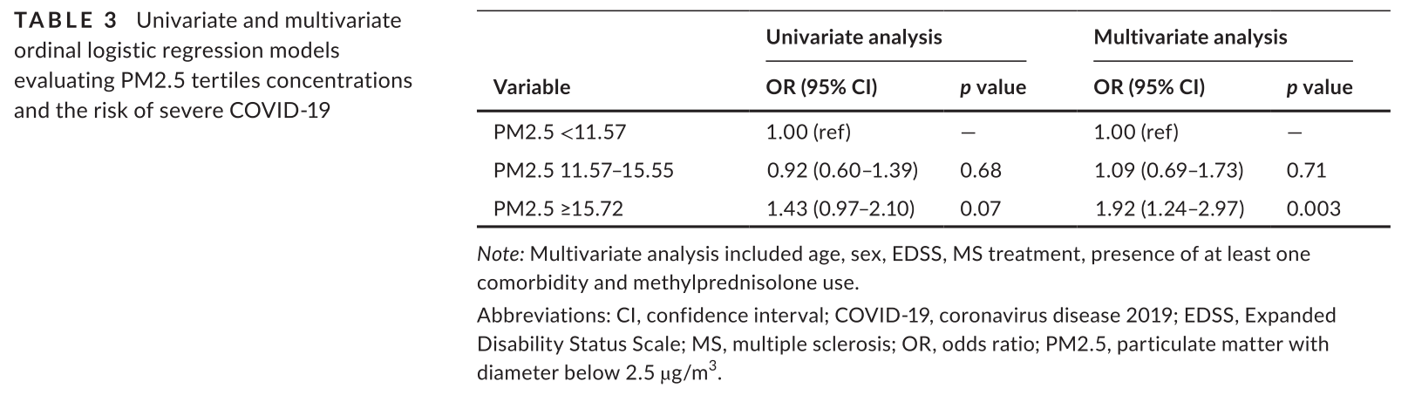
3.抗NMDA受体脑炎首发严重性与环境污染程度的相关性
（1）患者首发mRS评分与环境污染水平的相关性（按0-6分分析；对mRS分值进行分层，1-3为轻症，4-5为重症，入院一般无0分或6分）
（2）患者ICU转入情况与环境污染水平的相关性（是/否）
（3）抗体滴度与患病严重性的相关分析

Slide 12
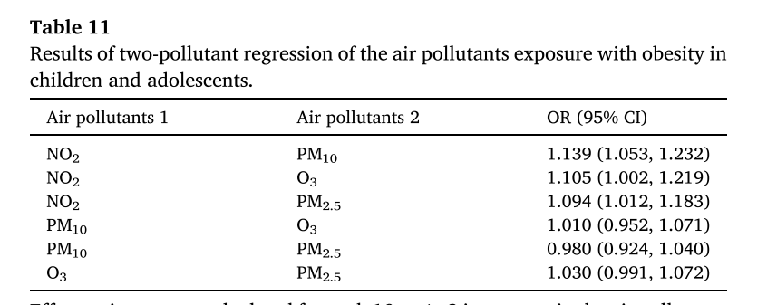
4.环境污染物对发病的联合作用

Slide 13
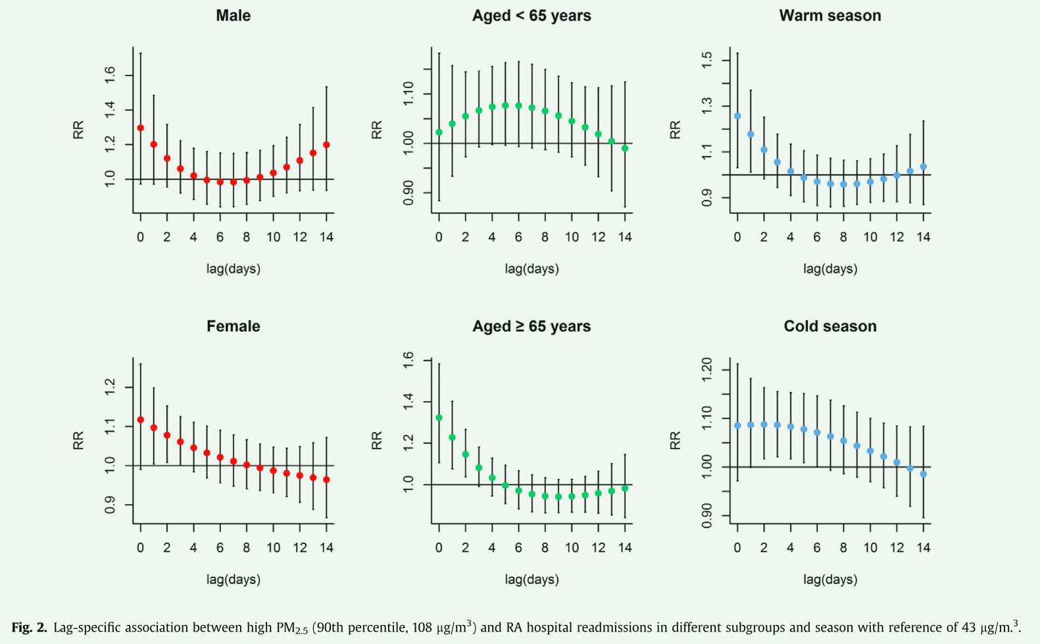
5.亚组分析
分组：
（1）性别
（2）年龄
（3）冷/热季节
（4）吸烟史
（5）合并其他抗体
（6）前驱症状
环境污染物对各亚组人群的发病影响有何区别

Slide 14
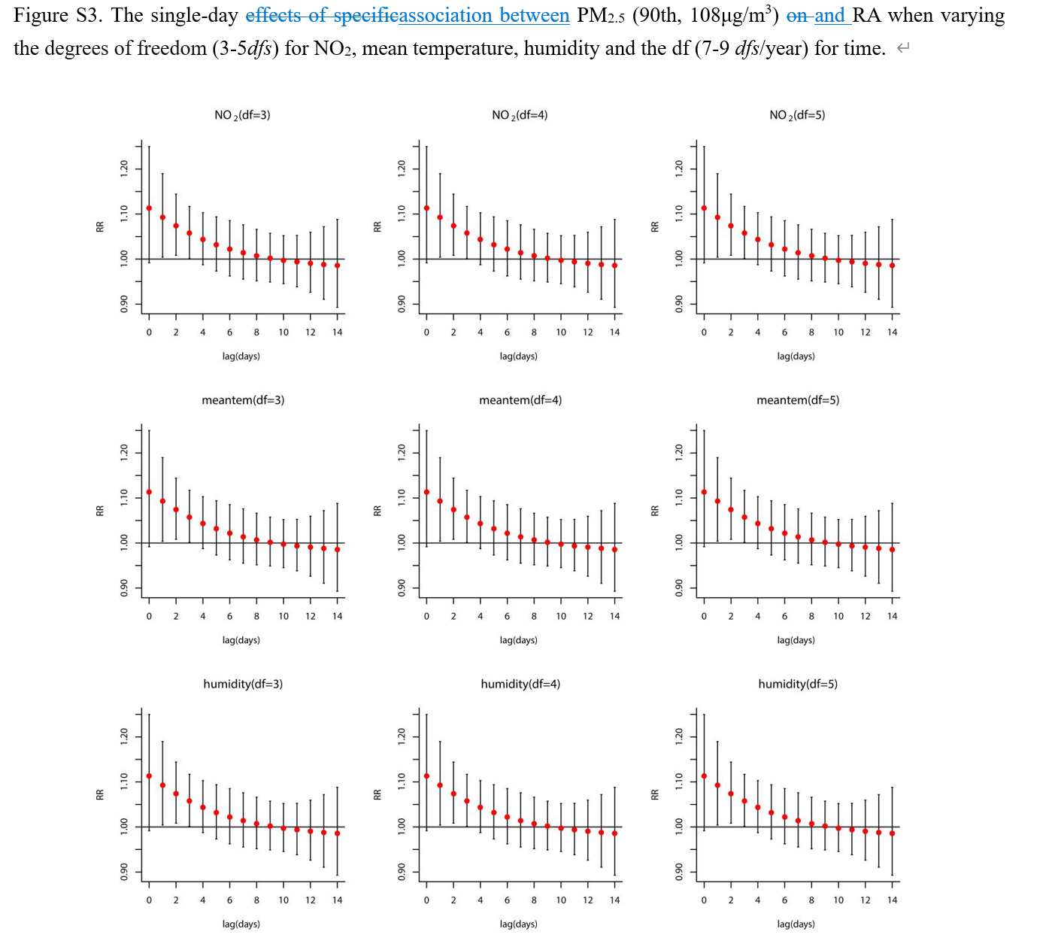
6.敏感性分析

Slide 15
抗NMDA受体脑炎发病与地理环境因素的相关性
气温，风速，降水量，相对湿度，日照，土壤类型等
1.概括性描述
2.发病与地理环境因素的相关性
3.抗NMDA受体脑炎首发严重性与地理环境因素的相关性
4.地理环境因素对发病的联合作用
5.亚组分析
6.敏感性分析

